Slide 1
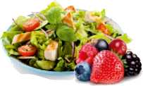
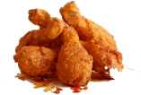
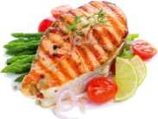
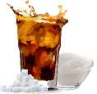
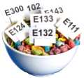
ДОРОГОЙ ДРУГ!
■•4 Центр
Общественного МВ Здоровья
и МеднцянеапА профилактики
Пари Modi кря!
МИНИСТЕРСТВО jJL ЗДРАВООХРАНЕНИЯ ПЕРМСКОГО КРАЯ
ЗНАЕШЬ ЛИ ТЫ, ЧТО ЕШЬ?
ЧТО ТВОЙ ОРГАНИЗМ ПОЛУЧАЕТ ВМЕСТЕ С ФАСТФУДОМ?
ЧТО ТВОЙ ОРГАНИЗМ ПОЛУЧАЕТ ВМЕСТЕ С ЗДОРОВОЙ ПИЩЕЙ?
ЛИШНИЕ КАЛОРИИ
ВИТАМИНЫ
В одном обеде содержится суточная норма калорий для человека!
Полезные вещества, необходимые организму для гармоничного развития и полноценной работы
ТРАНСЖИРЫ
ОМЕГА 3-6-9 ЖИРНЫЕ КИСЛОТЫ
Жиры, получающиеся при термической обработке и повторном использовании масел:
-Способствуют развитию онкологических заболеваний;
-Плохо влияют на печень;
-Повышают содержание холестерина в крови;
-Вредят сердечно-сосудистой системе
Это важнейшие структурные элементы организма, строительный материал для мозга,нервной и эндокринной системы.
Снижают риск развития заболеваний сердечнососудистой системы
БОЛЬШОЕ КОЛИЧЕСТВО САХАРА
АМИНОКИСЛОТЫ
Сладкие газированные напитки и коктейли в одной порции содержат количество сахара, превышающее суточную его норму для ребенка.
Избыток сахара в организме приводит к ожирению и появлению сахарного диабета
Вещества, из которых образуется белокв организме, строительный материал для костей и мышц
ВРЕДНЫЕ ХИМИЧЕСКИЕ ДОБАВКИ!
ЭНЕРГИЯ
Для приготовления фастфуда и придания более ярких вкусовых качеств используются усилители вкуса, ароматизаторы, красители и другие добавки, оказывающие негативное влияние на весь организм
Высокая энергетическая ценность пищи дает возможность долгое время быть активными и меньше уставать
www.budzdorovperm.ru

